Slide 1

Новый продукт
для органов власти и корпораций
Кавалеров Павел
Функциональный архитектор
Фирма «1С»
Notes:
Мы закрываем ключевые интеграционные сценарии для государственных учреждений. Работа с основными государственными системами реализована внутри 1С.

Slide 2
Серия вебинаров
1. Функциональный обзор и гибкая адаптация интерфейса под процессы заказчика.
2. Согласование, версии файлов, подписание.
3. Централизованный контроль.
4. ИИ в 1С:Министерство.Документооборот.

Slide 3
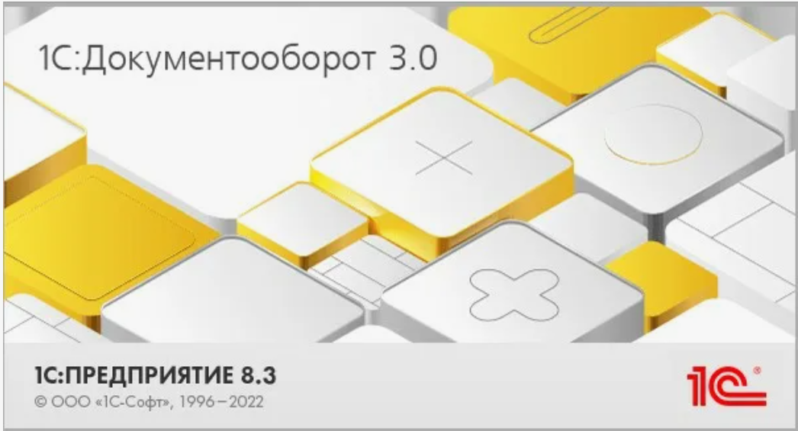

Основания для разработки 1С:Министерство.ДО
В промышленной эксплуатации
с 08.04.2024
Инф. письмо
о выпуске
конфигурации
№ 34179
от 27.02.2026

Slide 4
1С:Документооборот КОРП
Ознакомиться с продуктом можно по ссылке:
https://v8.1c.ru/doc8/
Notes:
С учетом требований к функциональности СЭДО мы выделили ключевые особенности, присущие таким систем:
Гибкий интерфейс по функциональным группам пользователей
Возможность настройки многоуровневых сложных маршрутов документов
Необходимость обеспечения функций централизованного контроля над выполнением задач и исполнения резолюций
Интеграции с федеральными/региональными системами (МЭДО, ПОС, ССТУ)
Расширенные функции по работе с файлами
И тд

Slide 5
Особенности 1С.Министерство.ДО
1. Рабочие столы со списками документов, задач и отчетов по функциональным группам пользователей, имеют гибкую настройку без привлечения программистов
2. Многоуровневые согласования - сделан тип подзадачи «Согласование», назначение ответственных при согласовании, настраиваемая печатная форма листов согласования.
3. Работа с файлами при согласовании и подписании документов - сохранение версий при редактировании и согласовании, проверка наличия согласования файлов при подписании.
4. Резолюции – особый режим работы, в том числе формирование печатных форм и создание дополнительных резолюций.
Notes:
С учетом требований к функциональности СЭДО мы выделили ключевые особенности, присущние таким систем:
Гибкий интерфейс по функциональным группам пользователей
Возможность настройки многоуровневых сложных маршрутов документов
Необходимость обеспечения функций централизованного контроля над выполнением задач и исполнения резолюций
Интеграции с федеральными/региональными системами (МЭДО, ПОС, ССТУ)
Расширенные функции по работе с файлами
И тд

Slide 6
Особенности 1С.Министерство.ДО
_{5. Доработка карточки задач}
6. Мастер наложения штампов - много неформализованных многостраничных документов, требующих наложения штампа в произвольное место документа в ручном режиме
7. Функции по работе с pdf-файлами: конвертация, расконвертация, сжатие, объединение, отмена объединения
8. Централизованный контроль поручений
9. Интеграции по обращениям граждан - ПОС и ССТУ
10.МЭДО (загрузка Глобального адресного справочника)
Notes:
С учетом этих особенностей производилось настройка системы для нашего Клиента. Штатная функциональности системы 1С:Докмуентооборот позволила нам реализовать большинство функциональных требований, при этом адаптация все же потребовалась

Slide 7
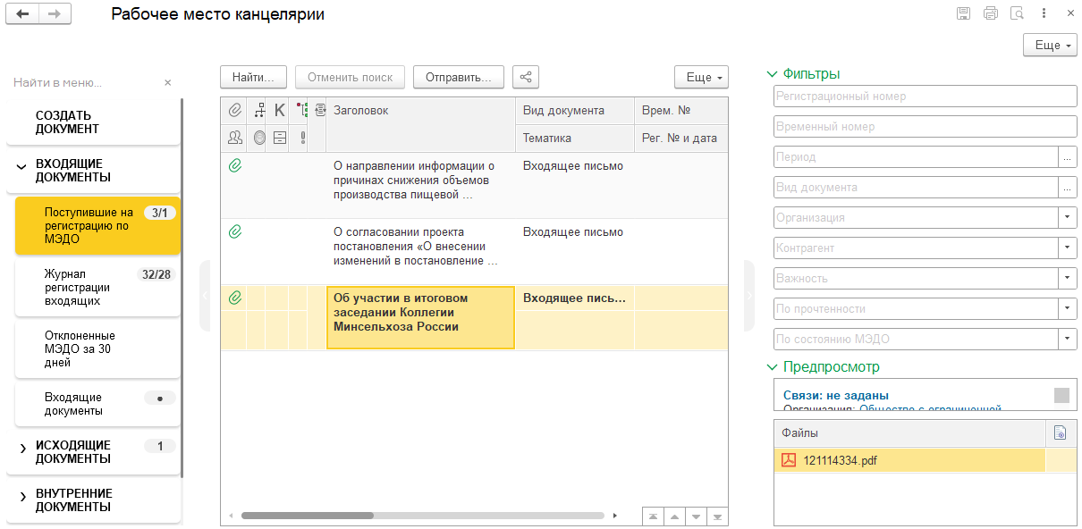
1. Рабочие столы - интерфейс
Notes:
Все задачи сгруппированы нужным для пользователя образом, документы – разложены по папкам с нужной структурой и иерархией

Slide 8
1. Рабочие столы – интерфейсные возможности
Современный интерфейс.
Отображаются задачи, документы, отчеты.
Панели можно сворачивать вправо и влево, увеличивая рабочее пространство для списка.
Имеются группировки папок, их можно сворачивать / разворачивать.
Поиск папок по названиям.
Рядом с названиями папок отображается количество всего и новых задач/документов в папках.
Можно создавать новые документы.

Slide 9






1. Рабочие столы - примеры
Рабочие столы создаются в соответствии с должностыми обязанностями:
Руководитель учреждения
Заместитель руководителя учреждения
Стратегическое управление
приоритетными задачами
Контроль профильных направлений
и делегирование задач
Руководитель подразделения
Заместитель руководителя подразделения
Управление отраслевыми вопросами
и координация подразделений
Оперативное решение текущих задач
и поддержка процессов
Приемная
Сотрудник
Координация делопроизводства руководителя
Исполнение поручений и подготовка документов

Slide 10
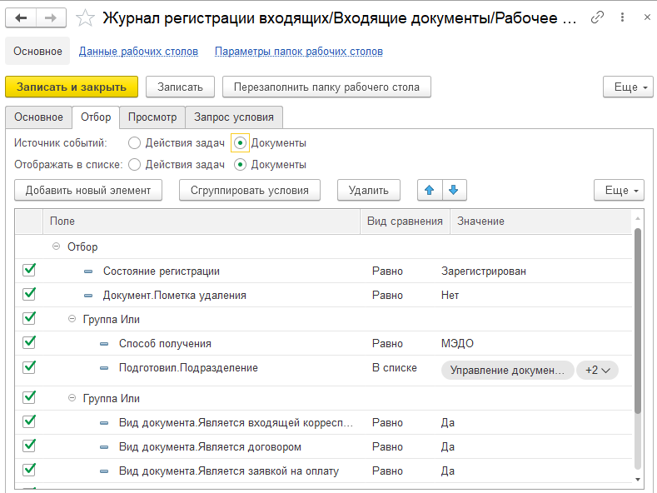
1. Рабочие столы – гибкая настройка Пример настройки папки рабочего стола:
Рабочие столы состоят из папок, в которых без привлечения программистов под требования Заказчика настраивается отображение:
- задач
- документов
- отчетов
Notes:
Есть возможность настройки дополнительных АРМ. Рабочие столы настраиваются без привлечения программистов в пользовательском режиме с расширенным правами.

Slide 11
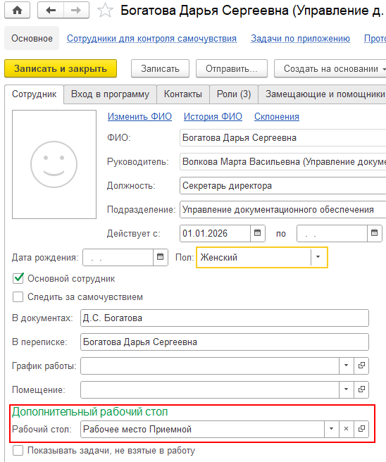
1. Рабочие столы - назначение сотруднику
Каждому пользователю назначается рабочий стол в соответствии с его должностными обязанностями.

Slide 12
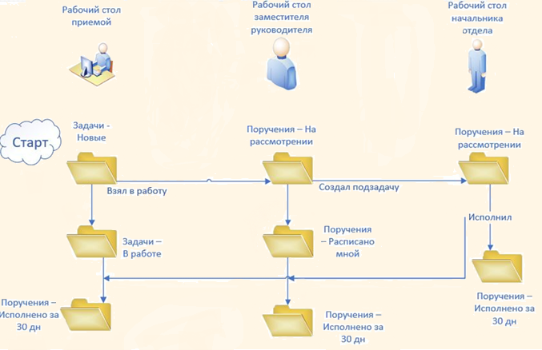
1. Рабочие столы - поддержка бизнес-процессов
Notes:
Есть возможность настройки дополнительных АРМ. Рабочие столы настраиваются без привлечения программистов в пользовательском режиме с расширенным правами.

Slide 13
2. Многоуровневые согласования
Пример маршрута обработки документа в небольшой и средней организации
Создание
Согласование
Подписание
Регистрация
Исполнение
Финансовый директор
Главный бухгалтер
Юрист
Начальник отдела
Сотрудник
Notes:
Ключевой особенностью СЭД является возможность гибкой настройки маршрутов прохождения документов. При этом в случае с учреждениями, основой деятельности которых, является делопроизводство, по сравнению с коммерческими организациями, маршрут жизненного цикла аналогичных по своей сути документов может выглядеть гораздо сложнее.

Slide 14
2. Многоуровневые согласования
Особенностью государственных учреждений и крупных холдингов является многоуровневая структура подразделений.
Первично задачи согласования и исполнения резолюций Руководителя попадают:
уровень 1 - зам. руководителя (1-3 задачи)
Далее расписывается вниз:
уровень 2 – директоров департаментов (1-3 задачи)
уровень 3 – начальников отделов (1-3 задачи)
уровень 4 – заместителей начальников отдела (1-3 задачи)
уровень 5 – сотрудников (1-3 задачи)
Итого при согласовании одного документа может быть создано большое количество подзадач - до сотни
Notes:
Для решения задач в Минсельхозе мы реализовали до 5 уровней вложенности выполнения задач и исполнения резолюций. При необходимости могут быть настроены дополнительные уровни.
пример многоуровневого процесса согласования и исполнения
пример многоуровневой резолюции

Slide 15
2. Многоуровневые согласования
Пример лавинообразного создания подзадач в крупных компаниях
Создание
Регистрация
Согласование
Подписание
Конвертация в pdf
Наложение штампов

Slide 16
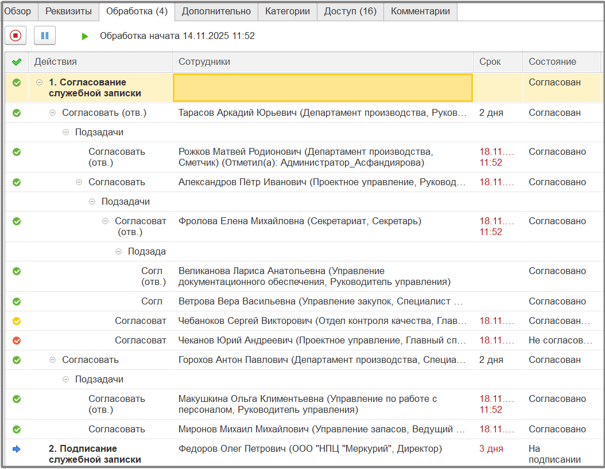
2. Многоуровневые согласования
Возможность делать подзадачи типа «Согласование»
Назначается ответственный в задачах и подзадачах согласования
Notes:
Для решения задач в Минсельхозе мы реализовали до 5 уровней вложенности выполнения задач и исполнения резолюций. При необходимости могут быть настроены дополнительные уровни.
пример многоуровневого процесса согласования и исполнения
пример многоуровневой резолюции

Slide 17
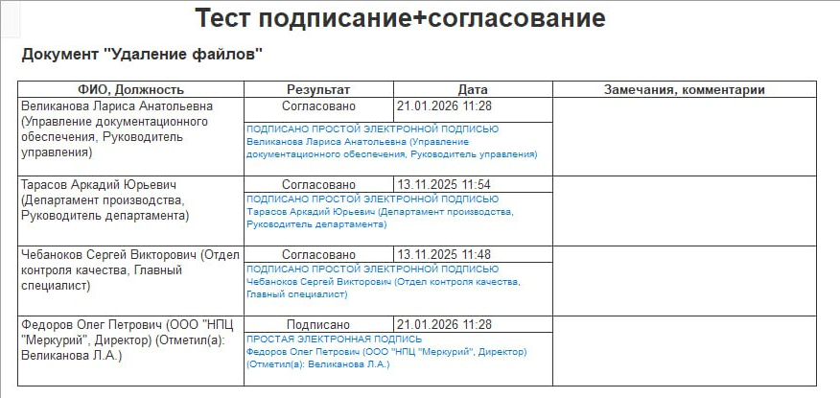
2. Многоуровневые согласования - Листы согласования
Настройка любого количества листов согласования с ограничениями вывода исполнителей по должностям
Например, листы согласования для Министра - только уровень его заместитилей
Notes:
Для решения задач в Минсельхозе мы реализовали до 5 уровней вложенности выполнения задач и исполнения резолюций. При необходимости могут быть настроены дополнительные уровни.
пример многоуровневого процесса согласования и исполнения
пример многоуровневой резолюции

Slide 18
3. Работа с файлами при согласовании и подписании документов
Согласуемый документ
Файл (начальная версия)
Множество версий согласуемых файлов
Файл (согласованная версия)
Конвертируется в pdf и подписывается ЭП
Этап 1
Отв.
Зам. руководителя 1
Версия 5
Согласующие видят только версии, необходимые им для принятия решения
Отв.
Директор департамента 1
Версия 3
Отв.
Начальник отдела 1
Версия 1
Начальник отдела 2
Версия 2
Итоговая согласованная версия копируется в документ
Директор департамента 2
Версия 4
Зам. руководителя 2
Версия 6
Этап 2
Notes:
Важным аспектом корректной работы СЭД является подписание конечной согласованной версии документа. Подписан электронной подписью должен быть тот файл, который согласован. Очевидная вроде бы вещь, но учитывая многоэтапность процесса, большое количество согласующих и множество версий согласуемого документа – возможны коллизии. Система должна отрабатывать корректно все ветки процесса, а интерфейс должен быть понятным и очевидным для пользователей • Несколько уровней согласовантов (зам. министра, директор департамента, начальник отдела, специалист);
• Согласующие 1го уровня могут направить на согласование своим подчиненным - 2ой уровень, те - на 3ий уровень и т.д.; • Если любой согласующий редактирует файл, то создается версия файла задачи с его ФИО; • 1ый согласующий 1го уровня либо принимает правки своего подчиненного, либо вносит свои правки; • Версий файлов согласующих может быть 2, 3 и т.д.

Slide 19
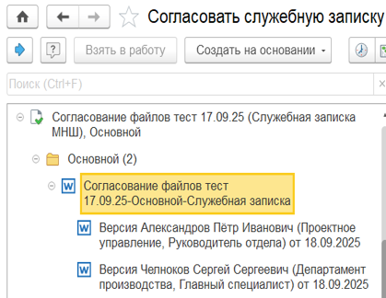
3. Работа с файлами при согласовании и подписании документов
Пример отображения согласуемого файла и версий согласующих

Slide 20
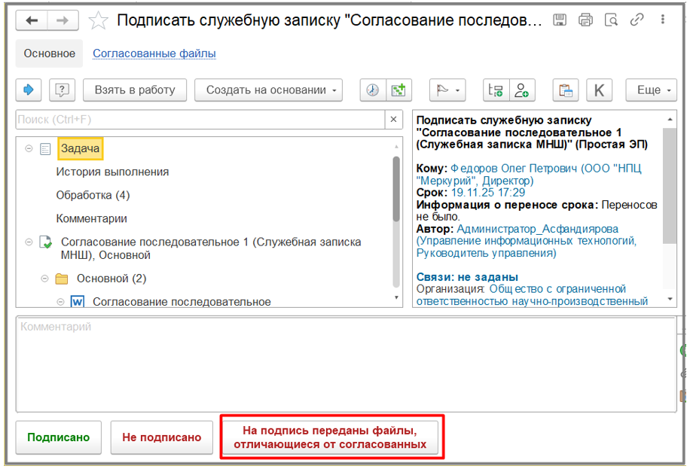
3. Проверка файлов при подписании
Если подписываемый файл отличается от согласованного файла, то программа об этом информирует подписанта.

Slide 21
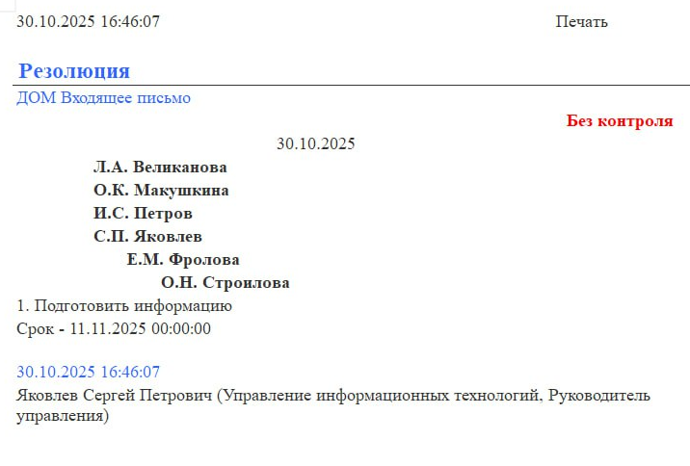
4. Резолюции
Многоуровневая иерархия подразделений учитывается при исполнении резолюций
Настраиваемые печатные формы резолюций
Создание дополнительных резолюций
Notes:
Многоуровневую иерархию подразделений нужно учитывать не только при согласовании, но и при исполнении резолюций.
Точно также как и при согласовании при исполнении резолюций создаются подзадачи в соответствии с уровнями подчиненности. Это реализовано в нашем ПП. Также имеется пф резолюций. Можно настроить несколько вариантов пф резолюций, в которых выводит исполнителей в соответствии с их должностями. То есть сделать например резолюцию, в которой выводить только уровень замов руководителя, второй вариант - уровень замов и их подчиненных директоров департаментов, и третий вариант – резолюцию, в которой видеть всех исполнителей.

Slide 22
5. Доработка интерфейса формы задачи
Согласующие и исполнители по резолюциям работают преимущественно с задачами.
Чтобы не переходить в карточку документа, в карточках задач добавлены закладки:
Обработка
видны все задачи по обработке данного документа
текущая задача выделена серым фоном
Связи
видны все связи документа и файлы связанных документов
Расписать
для создания подзадач
создание ручных и автоматических комментариев (создание, изменение и удаление файлов, изменение срока и исполнителя, создание подзадач и др.)
Комментарии

Slide 23
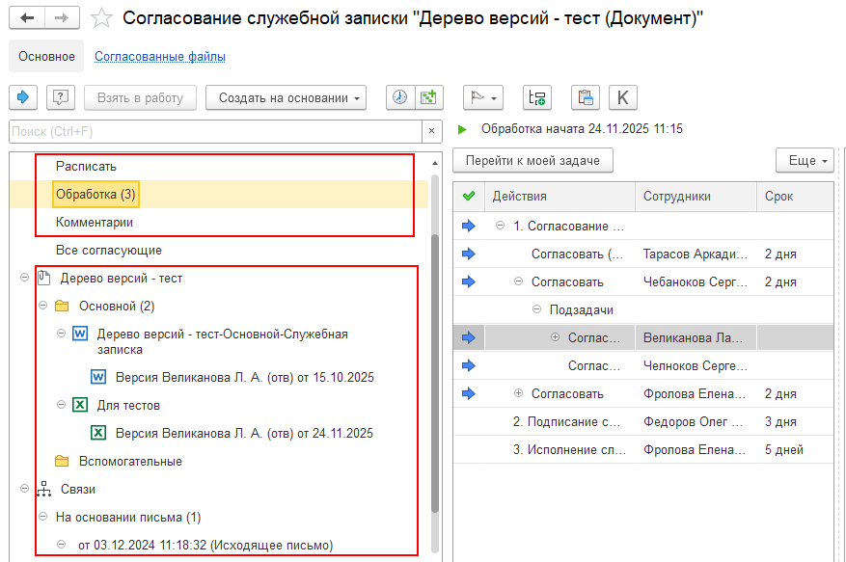
5. Доработка карточки задач
Notes:
Для решения задач в Минсельхозе мы реализовали до 5 уровней вложенности выполнения задач и исполнения резолюций. При необходимости могут быть настроены дополнительные уровни.
пример многоуровневого процесса согласования и исполнения
пример многоуровневой резолюции

Slide 24
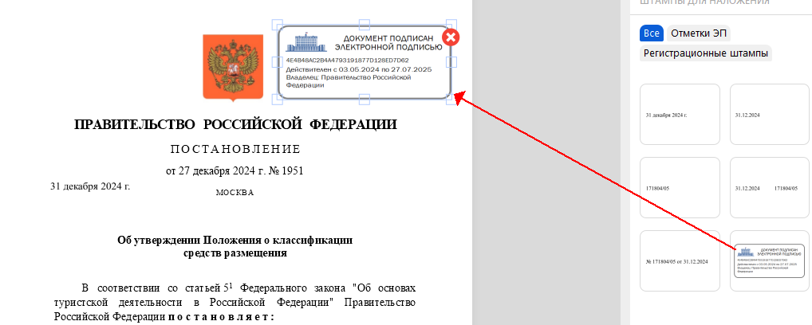
6. Мастер наложения штампов
Работа с многостраничными неформализованными документами требует
установки штампов с подписью и рег. номером в произвольное место вручную,
в том числе на каждую страницу документа

Slide 25
7. Функции по работе с pdf-файлами
Сжатие pdf файлов востребовано при подготовке больших документов для пересылки их контрагентам, (в Минсельхозе встречаются файлы размером более 500 МБ)
Объединение нескольких файлов pdf в один используется при подготовке «больших» документов (нормативно-правовых актов, резолюций и проч.):
в карточку документа добавляют несколько файлов word, подготовленных разными сотрудниками;
все подготовленные файлы конвертируются в pdf/a и объединяются в один файл.
Отмена объединения
Конвертация файлов в pdf/a применяется:
перед отправкой документов на подписание руководителям,
для отправки документов по МЭДО,
для долгосрочного хранения.
Отмена конвертации
Notes:
Сжатие pdf файлов востребовано при подготовке «огромных» документов, в Минсельхозе встречаются pdf файлы размером более 500 МБ! Чтобы отправить такие файлы по МЭДО и отправка не занимала слишком много времени, а также чтобы контрагент смог принять такие файлы их необходимо сжимать (с допустимой потерей качества).
Объединение нескольких файлов pdf в один используется при подготовке «больших» документов (нормативно-правовых актов, резолюций и проч.). Схема использования следующая:
в карточку документа добавляют несколько файлов word, подготовленных разными сотрудниками;
все подготовленные файлы конвертируются в pdf / a и объединяются в один файл.
Конвертация файлов в pdf/a применяется:
для отправки документов по МЭДО,
для долгосрочного хранения
перед отправкой документов на подписание руководителям.

Slide 26
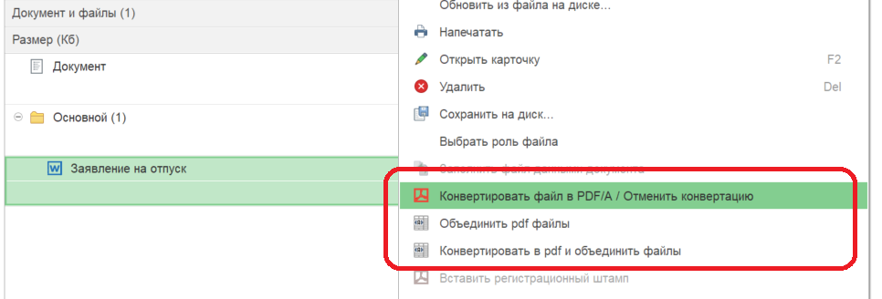
7. Функции по работе с pdf-файлами
Реализован механизм конвертации и объединения файлов
в формат PDF/A в том числе под Linux

Slide 27
8. Централизованный контроль поручений
Отдел исполнительской дисциплины
В гос. учреждениях и крупных холдингах имеется специальное подразделение по контролю исполнительской дисциплины
_{Контролируются, как правило:}
вариант 1: уровень заместителей руководителя учреждения
вариант 2: + подчиненные им подразделения.
Заместитель руководителя
Директор департамента
Директор департамента
Заместитель руководителя
Директор департамента

Slide 28
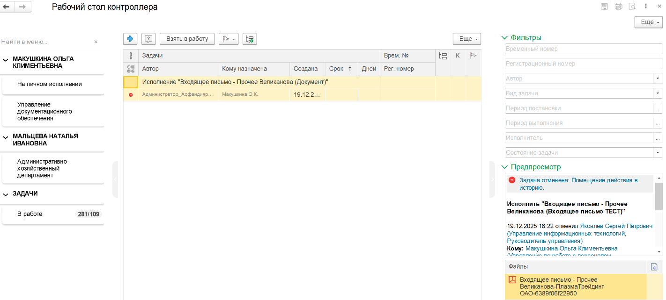
8. Контроль поручений - рабочее место контролера

Slide 29

8. Централизованный контроль поручений
Возможности контролеров:
- устанавливать контроль по задачам
_{- снимать с контроля}
- вносить комментарии по задаче
_{- отменить выполнение задачи}
_{- перенести срок задачи}
_{- убрать признак контроля}
Notes:
Как правило, Учреждение, типа Министерство имеет специальное контрольное подразделение, которое контролирует поручения руководителей высшего звена
Для контролеров разработан специальный рабочий стол.
Контролёры имеют возможность:
Устанавливать контроль по задачам.
Снимать с контроля (при этом задача становится исполненной).
Вносить комментарии по задаче.
Отменить выполнение задачи.
Перенести срок задачи.
Убрать признак контроля.
Имеется специальное подразделение «Отдел исполнительской дисциплины», которое занимается контролем поручений министерства. Этот отдел контролирует поручения:
2х уровней: заместителей министров и директоров департаментов;
только контрольные задачи ответственных за поручение.
Разработано специальное рабочее место со списком контрольных поручений.

Slide 30
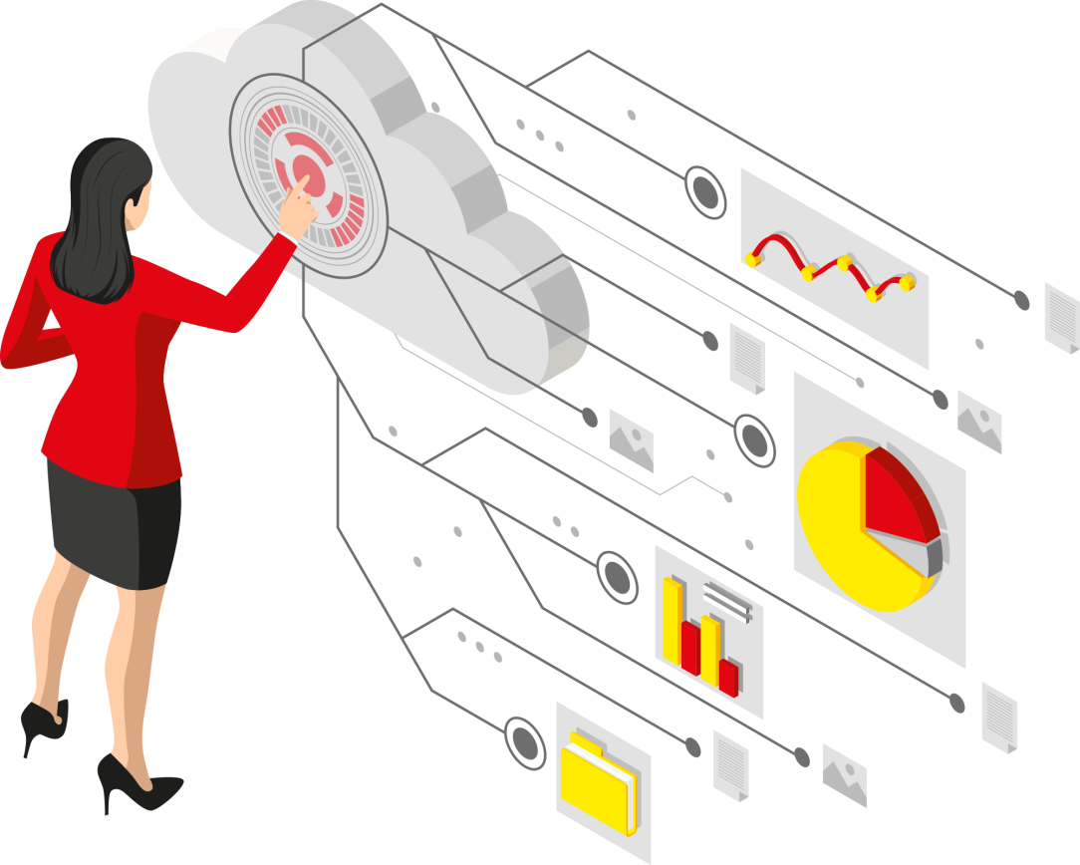
8. Централизованный контроль поручений Отчеты
Для контроллеров разработаны специальные отчеты:
Реестр неисполненных контрольных поручений.
Реестр исполненных контрольных поручений.
- по подразделениям
- по авторам поручений
- по видам документов
- в том числе просрочено
Notes:
Для контролеров разработаны специальные отчеты:
Перечень поручений на особом контроле Не снятые с контроля; Формируют ежедневно, рассылается директорам департаментов.
Реестр неисполненных поручений Не снятые с контроля; Формируют один раз в неделю со сроками исполнения на следующую неделю и отправляют зам. министра, чтобы у них была информация о том, какие контрольные поручения должны быть выполнены на следующей неделе.
Справка о соблюдении департаментами сроков исполнения поручений Снятые с контроля (исполненные);
Формируется один раз в месяц.
Имеется информация:
- о количестве контрольных поручений
- о просроченных поручениях

Slide 31
9. Интеграции по обращениям граждан
ПОС
Сетевой Справочный Телефонный Узел РФ
Интеграция с платформой обратной связи (https://www.gosuslugi.ru)
Выгрузка отчетности по работе с обращениями граждан
Notes:
Мы закрываем ключевые интеграционные сценарии для государственных учреждений. Работа с основными государственными системами реализована внутри 1С.
Реализована полноценная работа с МЭДО — прямо внутри СЭД.
Пользователи работают в одном интерфейсе, без переключений между системами. Рутинные операции выполняются автоматически:
загрузка входящих документов;
отправка уведомлений;
Мы регулярно поддерживаем изменения законодательства. Все обновления модулей вы получаете бесплатно.
Например, переход на формат МЭДО 3.0 с 1 сентября 2026 года уже заложен в развитие решения.
Вся работа с обращениями граждан с гос. услуг ведется в 1С.
Сотрудникам не нужно заходить в Госуслуги и работать в разных системах.
Интеграция реализована через СМЭВ 3 и дополнена:
удобным интерфейсом администратора обмена;
уведомлениями о сбоях и проблемах доставки ответов;
прозрачным контролем состояния интеграции.
Вы всегда понимаете, что происходит с обращением и где возможна проблема.
Все государственные учреждения, которые обрабатывают
Обращения граждан обязаны присылать отчетность
По результатам рассмотрения обращений в ССТУ.
В нашем решении реализована отправка уведомлений
О рассмотрении обращений.

Slide 32
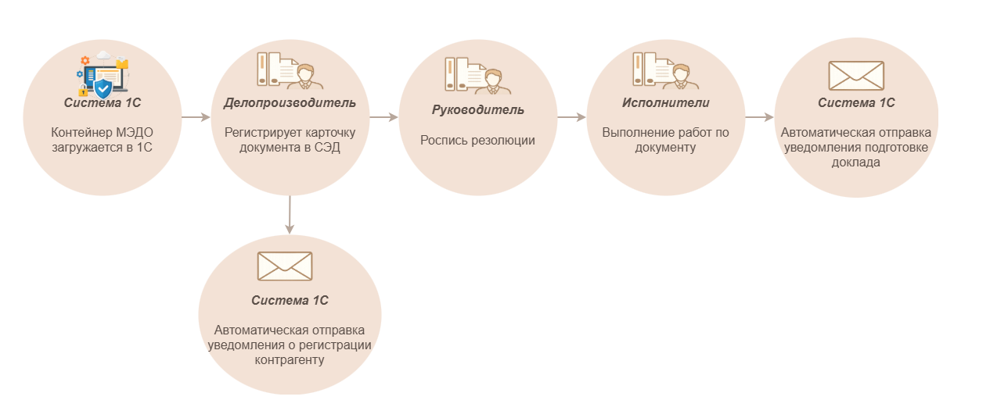
10. Интеграция с МЭДО
Автоматическая загрузка входящих документов
Поддержка формата МЭДО 3.0
Интеграция с Глобальным адресным справочником (ГАС)
Обмен юридически значимыми документами между ведомствами
Notes:
Реализована полноценная работа с МЭДО (межведомственный ЭДО).
Пользователи работают в одном интерфейсе, без переключений между системами. Рутинные операции выполняются автоматически:
загрузка входящих документов;
отправка уведомлений;
Мы регулярно поддерживаем изменения законодательства. Все обновления модулей вы получаете бесплатно.
Например, переход на формат МЭДО 3.0 с 1 сентября 2026 года уже заложен в развитие решения.

Slide 33



Кому может быть интересно «1С:Министерство.ДО»?
Органы исполнительной власти (ОИВ):
федеральные, региональные и муниципальные ведомства,
а также их подведомственные учреждения.
Крупные организации с многоуровневой структурой:
структуры со сложной многоуровневой иерархией подразделений,
где требуется глубокая вложенность задач.
Запрос на АРМ:
организации, которым необходимы рабочие столы
с гибкой настройкой под конкретные роли без программирования.

Slide 34
Для текущих пользователей: дистрибутив предоставляется бесплатно при наличии зарегистрированной версии «1С:Документооборот КОРП» и действующего договора 1С:ИТС
Доступ к продукту
Для партнеров NFR:
открыт при наличии действующего партнерского договора 1С:ИТС
Где скачать: дистрибутив и документация размещены на releases.1c.ru.
Для новых клиентов:
Ссылка на демостенд
https://presale-demo.pcorp.1c.ru/dm_g1/ru/

Slide 35
Вендорская поддержка: мы готовы помогать партнёрам и заказчикам в сопровождении проектов на базе нового продукта Сбор отзывов: - присылайте идеи по развитию функционала - ваша обратная связь напрямую влияет на приоритеты разработки
Начните проект при поддержке «1С»

Slide 36
Спасибо за внимание!
Направляйте вопросы по внедрению и предложения
на адрес boss@1c.ru

Slide 37
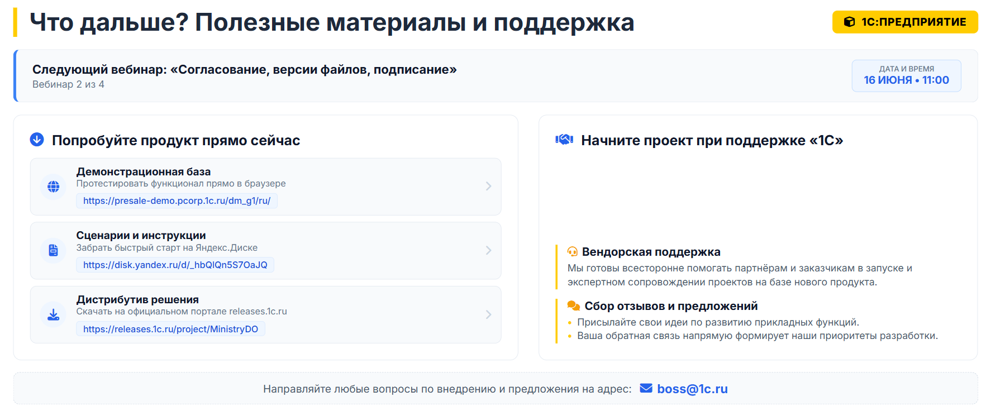

Slide 38

1С:Министерство.Документооборот
Рабочие столы
Анна Сбитнева
Фирма «1С»

Slide 39
План вебинара
1. Назначение рабочих столов
2. Интерфейс и возможности рабочих столов
3. Включение функционала рабочих столов
4. Создание рабочего стола
5. Создание группы папок рабочего стола
6. Создание и настройка папки рабочего стола
Закладка «Основное»
Варианты настройки папок рабочих столов (источники данных, предопределенные команды)
Доступно для сотрудников, включенных в рабочую группу
Порядок (очередность отображения папок)
Закладка «Отбор»
Отображать в списке
Условия отбора

Slide 40
План вебинара
7. Назначение рабочего стола сотруднику
8. Выгрузка / загрузка настроек рабочих столов и папок
9. Практические кейсы
Регистрация документов, поступивших по МЭДО
Папки для выполненных задач
Секретарь: проверка и передача руководителю
Руководитель: «расписывает» задачи подчиненным
Секретарь: маршрутизация без участия руководителя

Slide 41
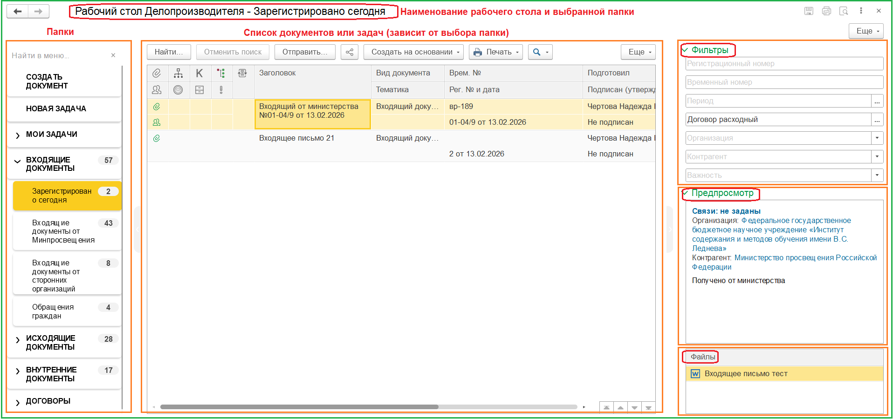
Назначение рабочих столов
Рабочий стол – это рабочее место пользователя, которое открывается при запуске системы и позволяет получить быстрый доступ к предварительно настроенным спискам задач и документов.
Назначение рабочего стола - помочь сотруднику:
повысить личную продуктивность;
быстро находить нужную информацию;
сфокусироваться на приоритетных задачах;
контролировать сроки выполнения задач.

Slide 42
Возможности рабочих столов
Современный интерфейс;
Отображаются задачи или документы в зависимости от выбора папки;
Панели можно сворачивать вправо и влево, увеличивая рабочее пространство для списка задач или документов;
Группы папок можно сворачивать / разворачивать;
Поиск папок по названиям;
Рядом с названиями папок отображается количество всего и новых задач / документов в папках;
Быстрые фильтры и отборы в списке задач / документов;
Предпросмотр задач / документов;
Можно создавать новые документы и задачи.

Slide 43

Кейсы по настройкам рабочих столов

Slide 44
Регистрация документов, поступивших по МЭДО
Требование
- Сделать папки с документами, поступившими по МЭДО;
- Отдельные папки с VIP-контрагентами.
Результат
- Канцелярия оперативно видит документы, поступившие по МЭДО;
- Приоритет в обработке документов отдает VIP-контрагентам.

Slide 45
Регистрация документов, поступивших по МЭДО
Канцелярия
(14)
Входящие документы
(1)
Зарегистрировать МЭДО из Аппарата Правительства
Зарегистрировать МЭДО из Минфина
(4)
Зарегистрировать прочие МЭДО
(9)
Из Минфина должно поступить важное письмо. Надо сразу зарегистрировать
Условия отбора:
Способ доставки = МЭДО
Является входящим = Да
Контрагент = Аппарат правительства
Состояние = На регистрации

Slide 46
Папки для выполненных задач
Пользователи чаще ищут документы и задачи, с которыми недавно работали.
Требование
- Сделать папки с выполненными задачами или обработанными документами за заданное количество дней.
- Количество дней, за которое отображать документы и задачи, должно настраиваться для каждой папки.
Результат
- Быстрый поиск «недавних» документов и задач.

Slide 47
Папки для выполненных задач
Канцелярия
zМарь Иванна, вчера было письмо с запросом по урожаю пшеницы, какой у него рег. номер?
Notes:
Примеры:
Канцелярия: документы за сегодня и последнюю неделю
Руководители: недавно согласованные и подписанные документы
Сотрудники: последние выполненные поручения

Slide 48
Папки для выполненных задач
Руководитель
Сотрудник
Игорь Петрович, найди-ка мне письмо из Минпромторга, на которое мы на прошлой неделе ответ давали
Notes:
Примеры:
Канцелярия: документы за сегодня и последнюю неделю
Руководители: недавно согласованные и подписанные документы
Сотрудники: последние выполненные поручения

Slide 49
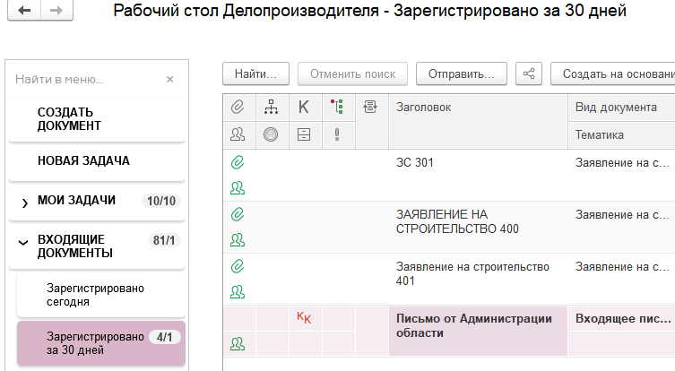
Папки для выполненных задач
Количество дней после:
- создания документа или задачи;
- регистрации;
- согласования;
- подписания;
- отказа в регистрации;
- отказа в согласовании.

Slide 50
Секретарь: проверка и передача руководителю
Требование
- Задачи и документы, направленные на руководителя, предварительно рассматривает секретарь.
Секретарь
- Первичный контроль поступающих документов (обязательные вложения, полнота пакета документов, соответствие формальным требованиям);
- Создание подзадач по памятке или устным указаниям.
Результат
- Руководитель получает только проверенные и релевантные задачи.
Ускорение времени прохождения процессов.

Slide 51
Секретарь: проверка и передача руководителю
Секретарь
Руководитель
Танечка, все приказы пусть сначала через тебя проходят, потом уже мне
Notes:
В текущем процессе все входящие задачи первоначально поступают на рабочий стол «Приемная». Секретарь выполняет роль контролёра качества: проверяет наличие всех необходимых файлов и соответствие задачи формальным требованиям. На основании утверждённой памятки секретарь принимает решение о маршруте:
• Если задача относится к стандартным направлениям, она сразу перенаправляется профильным сотрудникам или подразделениям согласно инструкции руководителя (без его участия).
• Если задача требует согласования, стратегического решения или исключения, секретарь после проверки комплектности передаёт её на рабочий стол «Руководитель департамента».
Такой фильтр гарантирует, что руководитель видит только релевантные, полностью укомплектованные задачи. Процесс устраняет дублирование, отсекает «спам» и несоответствующие обращения, а также сокращает время на принятие управленческих решений.

Slide 52
Руководитель: «расписывает» задачи подчиненным
Требования
Руководитель должен видеть:
- сколько у него новых задач;
- сколько «расписано»;
- сколько из тех, что расписаны, выполнено.
Результат
- Руководитель своевременно получает информацию о том, что подчиненные выполнили поручения;
- Связь между задачей и выполнением поручений по задаче более очевидна.

Slide 53
Руководитель: «расписывает» задачи подчиненным
Руководитель
Сотрудник
Этим вопросом пусть Сергей Иванович занимается, отпишу ему.

Slide 54
Секретарь: маршрутизация без участия руководителя
Секретарь
Леночка, Иван Иваныч должен принести договор, передай его в отдел закупок
Руководитель
Сотрудник
Notes:
В текущем процессе все входящие задачи первоначально поступают на рабочий стол «Приемная». Секретарь выполняет роль контролёра качества: проверяет наличие всех необходимых файлов и соответствие задачи формальным требованиям. На основании утверждённой памятки и устных указаний секретарь принимает решение о маршруте:
• Если задача относится к стандартным направлениям, она сразу перенаправляется профильным сотрудникам или подразделениям согласно инструкции руководителя (без его участия).
• Если задача требует согласования, стратегического решения или исключения, секретарь после проверки комплектности передаёт её на рабочий стол «Руководитель департамента».
Такой фильтр гарантирует, что руководитель видит только релевантные, полностью укомплектованные задачи. Процесс устраняет дублирование, отсекает «спам» и несоответствующие обращения, а также сокращает время на принятие управленческих решений.

Slide 56
Спасибо за внимание!

